Slide 1
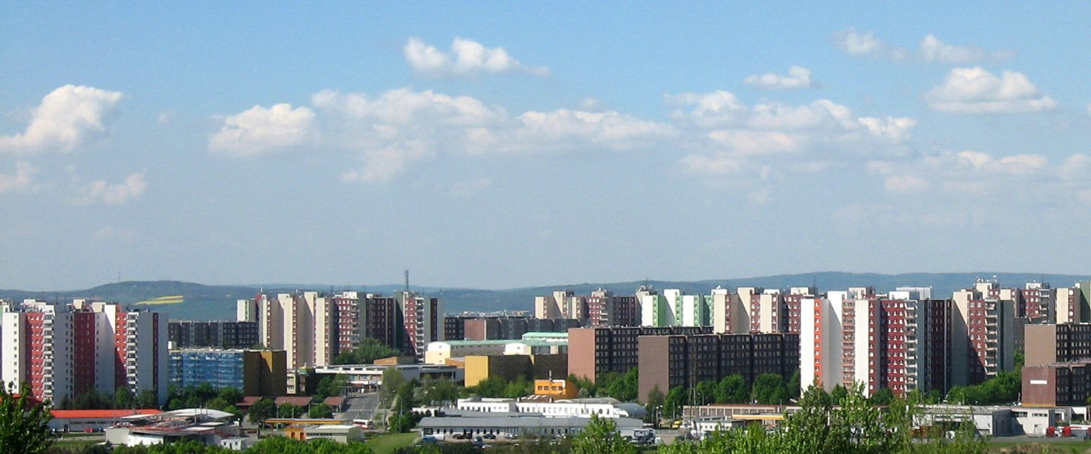
ÚZEMNÍ PLÁNOVÁNÍ A URBANISMUS
David Gorný 6. CVIČENÍ 13.11. 2023

Slide 2
K. TEIGE – MINIMÁLNÍ BYT A KOLEKTIVNÍ DŮM
Vaše názory, komentáře….

Slide 3
PANELOVÁ SÍDLIŠTĚ
První panelové domy byly postaveny v západním bloku (Nizozemsko po 1. světové válce, Německo 1923, první blok panelových domů v Paříži 1939).
Úspěch ale zejména po 2. světové válce ve východním bloku (idea stejnosti).
Podnětem pro výstavbu panelových sídlišť byla mimo jiné bytová krize.
Stavba v rámci centrálně řízené bytové výstavby, která byla z velké části zajišťována bytovými družstvy.
Snaha byla zajistit dostupné bydlení v co nejkratší době.
Zároveň této ideologii vyhovovaly naprosto unifikované byty, pro „typické rodiny“, na které mají všichni stejný nárok = dostupné bydlení pro všechny.
V ČSSR první dům 1953 ve Zlíně, masová výstavba zejména v 70. a 80. letech.
Automatizace výrobního procesu – důraz na ekonomické hledisko.
Významná role v bytovém fondu, žije v nich zhruba třetina obyvatel.

Slide 4
PANELOVÁ SÍDLIŠTĚ
HYGIENA A PROSTŘEDÍ
Vznik panelových sídlišť v České republice nebyl přímou reakcí na Athénskou chartu (CIAM,1933), ale vzal si z funkcionalistického urbanismu některé základní myšlenky.
Právo každého na zdravé prostředí: panelové domy umístěné s velkými odstupy - dodávají dostatek světla i nejníže umístěným bytům + zamezují velkému hluku.
VEŘEJNÉ PROSTORY A PARKY
Potlačit rozdíl mezi kulturním a přírodním + veřejným a soukromým prostředím.
Kombinace městského způsobu žití, ale zároveň klid a snadno dostupné parkové plochy.
Problémem: nevyužití veřejných ploch mezi panelovými domy.
DOPRAVA A PARKOVÁNÍ
Původní zelené plochy začaly postupně ustupovat parkování -> „bydlení v parku“ se proměnilo v „bydlení na parkovišti“.
Postupný nedostatek parkovacích míst.

Slide 5
PANELOVÁ SÍDLIŠTĚ
TYPIZACE X INDIVIDUALISMUS: NEČITELNOST, ODOSOBNĚNÍ
Nečitelnost místa.
Potlačení vlastní identit / jedinečnosti.
MONOFUNKČNOST
Nedostatek veřejné i občanské vybavenosti.
Absence služeb - obchody, restaurace, kavárny, ….
SOCIODEMOGRAFICKÉ TENDENCE
Ohroženy stárnutím obyvatel, odlivem obyvatel.
Nejhorší scénáře vzniku sociálně-homogenních zón se nepotvrdily.

Slide 6
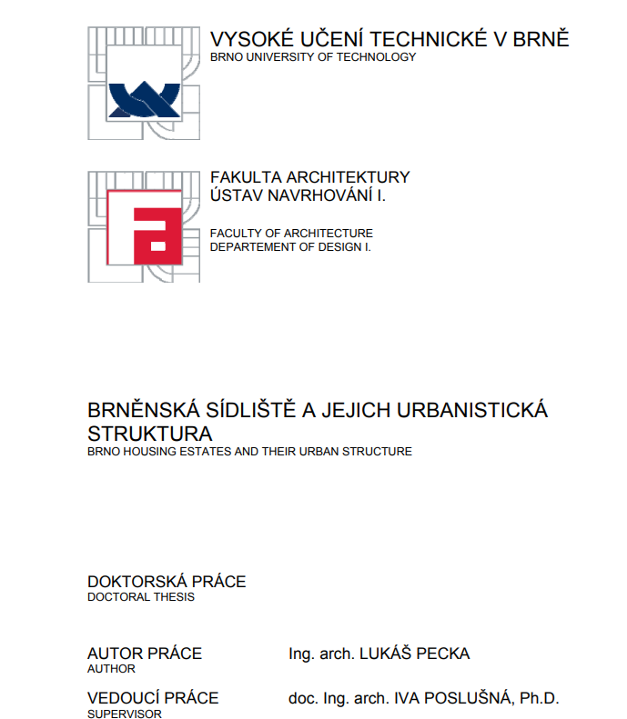
BRNO
Výstavba především od 60. let
Nejvýraznější sídliště ze 70. a 80. let,
na Starém Lískovci, Vinohradech, v Líšni či v Bohunicích
Největší sídliště: Bystrc - přes 20 000 obyvatel, Líšeň - 18 500 obyvatel.
Nejmenší sídliště: Kamechy - necelých 500 obyvatel.
V současné době zde žije téměř 180 000 obyvatel.

Slide 7
K přečtení…
Šedá léta normalizační a éra levných energií. Jak se stavělo?
https://www.lidovky.cz/relax/design/seda-leta-normalizacni.A181105_115834_ln-bydleni_ape
NEJ rekordy paneláků. Sídliště, kde se bojí policie, i nejdelší chodba
https://www.idnes.cz/bydleni/panelak/bydleni-v-panelaku.A150917_170218_architektura_web

Slide 8
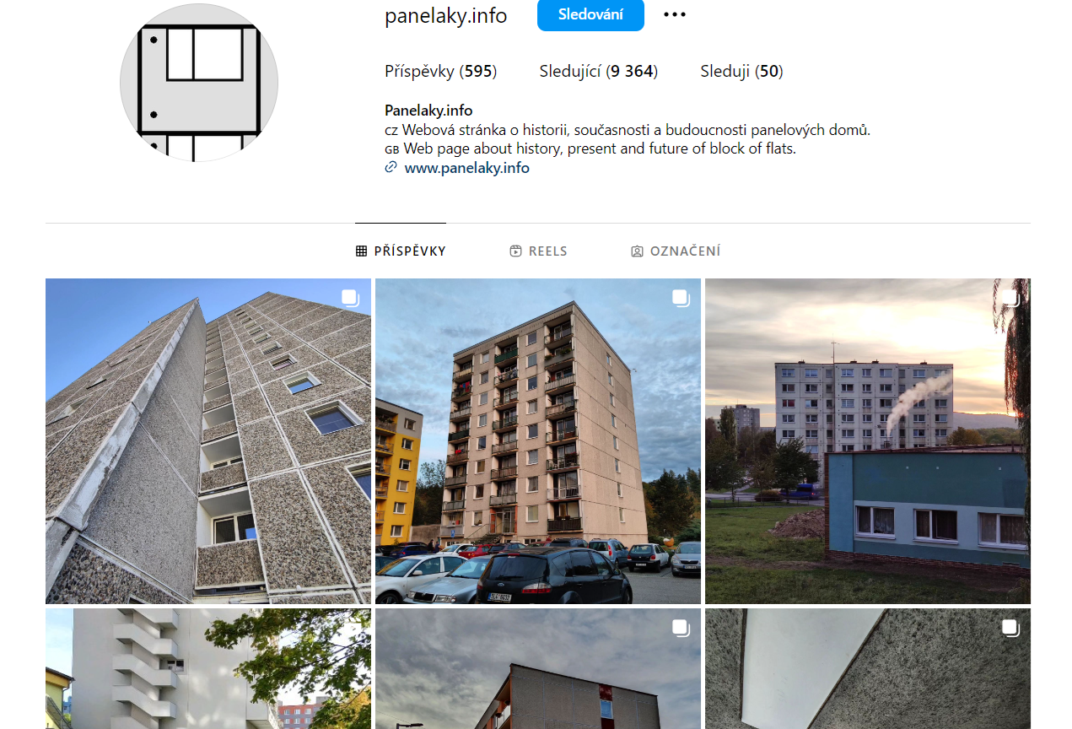
PANELAKY.INFO

Slide 9
ZADÁNÍ CVIČENÍ
Vyberte si nějaké sídliště v českém městě, na velikosti města úplně nezáleží. Musí se však jedna o sídliště, ne solitérní budovu.
Zpracujte analýzu daného sídliště:
Pokuste se najít obecné informace o vzniku sídliště.
Okomentuje a blíže přibližte velikost sídliště.
Jsou informace o tom, zda se jednalo o podnikové x běžné sídliště?
Jedná se o sídliště na zelené louce x vzniklé díky asanaci.
Dopravní napojení, pozice ve městě, vybavenost sídliště službami.
Jakým způsobem se sídliště proměnilo do současnosti?
Osobní hodnocení – je to nonsens, nebo nejlepší projekt v dějinách obce?

Slide 10
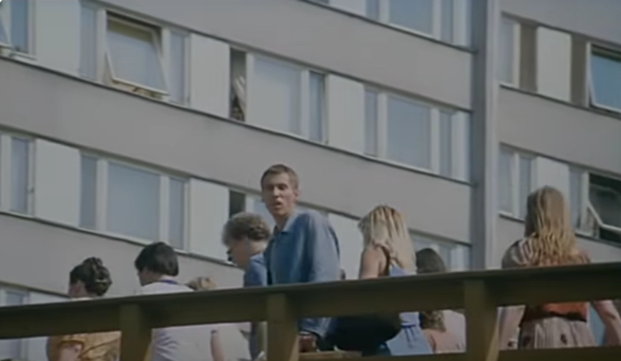
ZADÁNÍ CVIČENÍ
Nevybírejte si brněnská sídliště.
A je vás málo, ideálně si vyberte každý jiné …..
Rozsah 1 A4 textu + obrázky.
DEADLINE: 20. 11. 2023 5:59

Slide 11
DĚKUJI ZA POZORNOST

